Slide 1
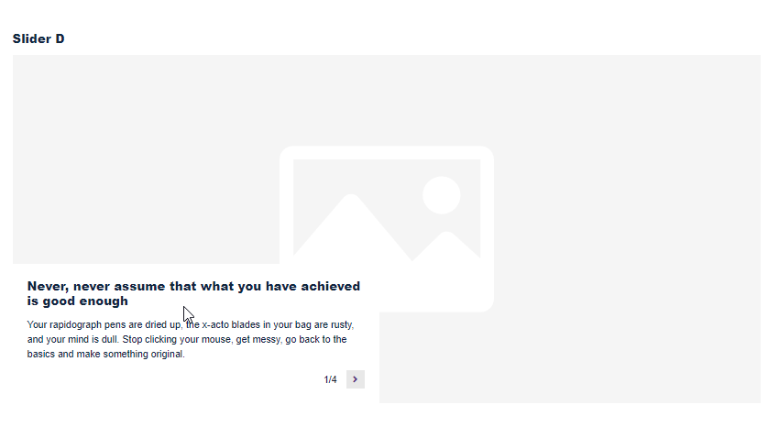
Indicaciones para la producción
DI_CF05_1,2 Externas
Slider tipo D.
En cada una de los slider mostrar el texto y una imagen referente a los sistemas de control externo

Slide 2
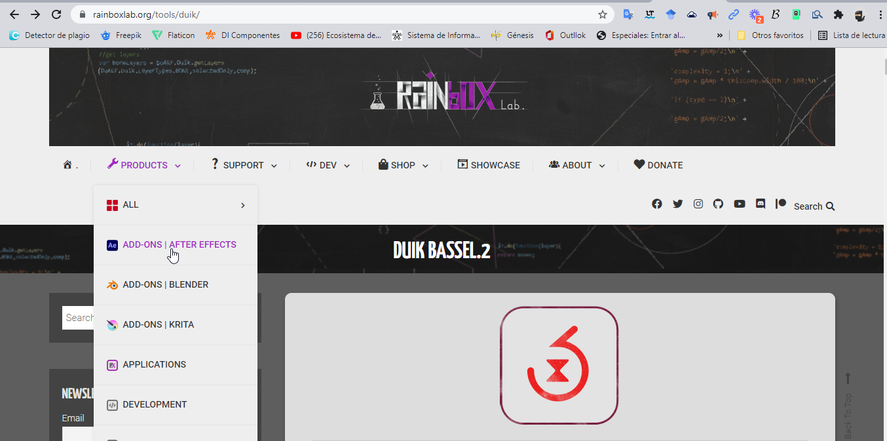
Fuente propia: Captura de pantalla de la página de Diuk Bassel carpeta imágenes: Duik Bassel. png
Si es posible realizar llamado a la acción del recurso directo en una pestaña nueva en caso de que el aprendiz quiera acceder.
Indicaciones para la producción
Duik Bassel
Es un plug-in gratis (se recomienda donaciones) que permite a los animadores manipular a sus personajes de forma práctica y rápida. Se ha convertido en el estándar líder en la industria de manipulación y animación de personajes.
Algunas características que posee esta extensión son parámetros de instalación automática, controladores basados ​​en iconos y enlaces para rigging que le permiten automatizar el comportamiento de sus “hijos”.
Existe una biblioteca de tutoriales y documentos de soporte para utilizarlo de forma correcta.
Recurso directo: https://rainboxlab.org/tools/duik/

Slide 3
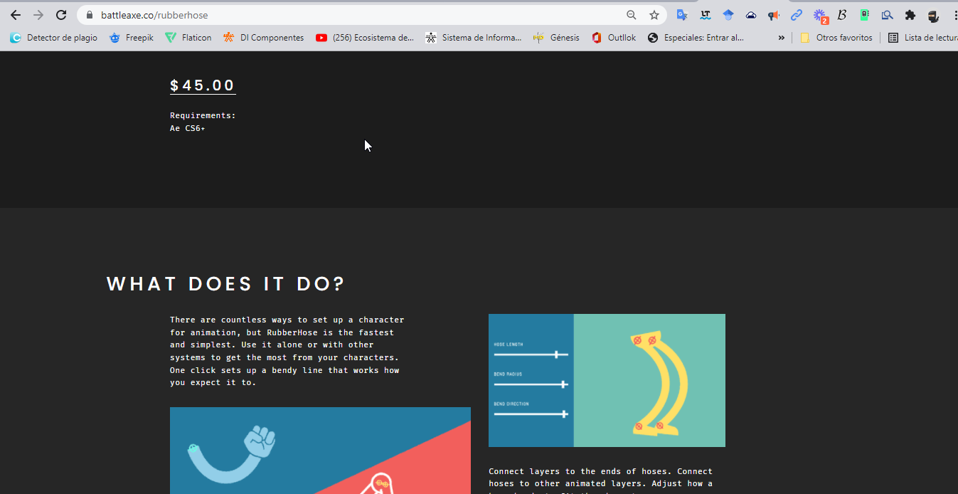
Fuente propia: Captura de pantalla de la página. Carpeta imágenes: Rubberhose. png
Si es posible realizar llamado a la acción del recurso directo en una pestaña nueva en caso de que el aprendiz quiera acceder.
Indicaciones para la producción
Rubberhose 2
Siendo una extensión por pago (USD$45), esta es sin duda la manera más rápida de manipular un personaje en After Effects. El complemento recibió su nombre de la antigua técnica de la década de 1920, en la que los personajes parecían tener mangueras de goma para brazos y piernas. Este estilo puede hacer que tus personajes parezcan más amigables y extravagantes, pero lo que es más importante, hace que el montaje sea muy fácil.
Recurso directo: https://www.battleaxe.co/rubberhose

Slide 4
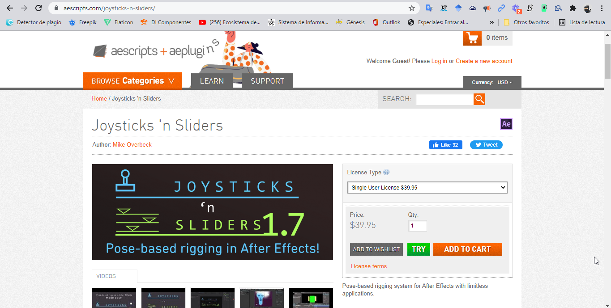
Fuente propia: Captura de pantalla de la página. Carpeta imágenes: Joystick n Sliders. png
Si es posible realizar llamado a la acción del recurso directo en una pestaña nueva en caso de que el aprendiz quiera acceder.
Indicaciones para la producción
Joystick’n Sliders
Es una herramienta paga (USD$39) muy interesante para After Effects que se enorgullece de ser una herramienta de montaje “basada en poses”. Si bien ciertamente puedes manipular rápidamente a un personaje usando Joysticks’n Sliders en After Effects, hemos encontrado que Joysticks’n Sliders son más útiles en casos de uso que no son de personajes. Por ejemplo, puede usar la herramienta para todo, desde gráficos de aparejos hasta demostraciones de Interfaz de usuario.
Recurso directo: https://aescripts.com/joysticks-n-sliders/

Slide 5
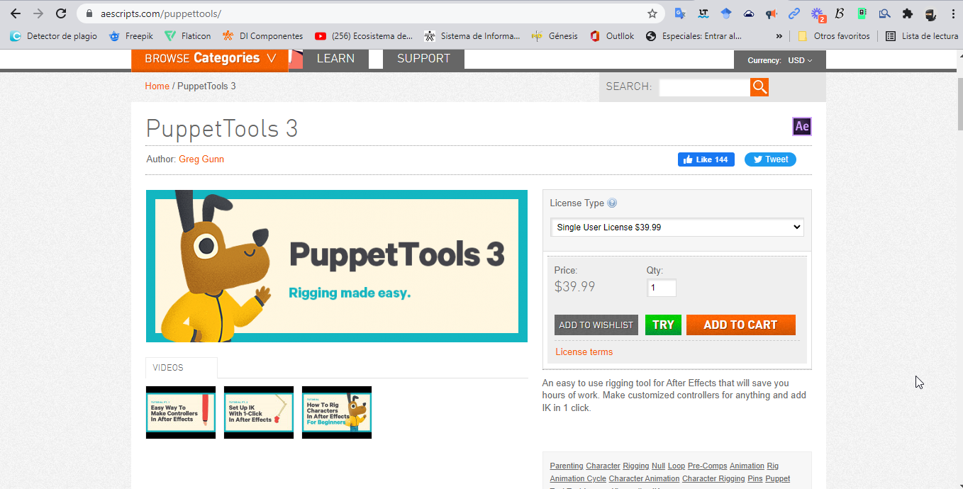
Fuente propia: Captura de pantalla de la página. Carpeta imágenes: PuppetTools 3. png
Si es posible realizar llamado a la acción del recurso directo en una pestaña nueva en caso de que el aprendiz quiera acceder.
Indicaciones para la producción
PuppetTools 3
Es otra herramienta de manipulación de personajes disponible en aescripts + aeplugins. Lo que quiere decir que funciona mayormente con código. Incluye valiosas herramientas de manipulación de personajes como la cinemática inversa y los controladores.
Recurso directo: https://aescripts.com/puppettools/

Slide 6
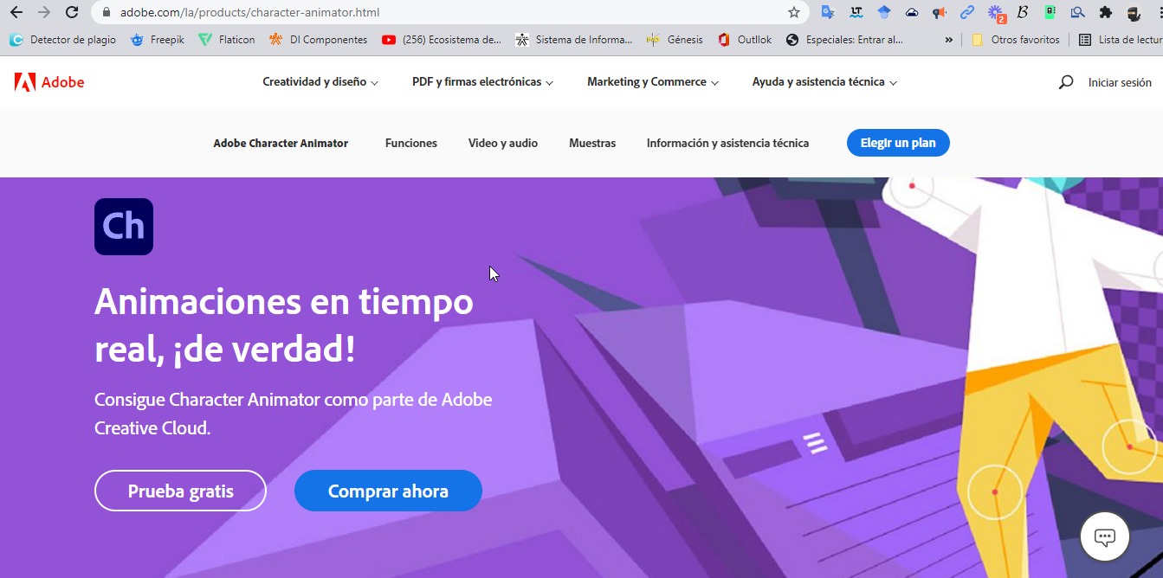
Fuente propia: Captura de pantalla de la página. Carpeta imágenes: Adobe Character. png
Si es posible realizar llamado a la acción del recurso directo en una pestaña nueva en caso de que el aprendiz quiera acceder.
Indicaciones para la producción
Adobe Character Animator
Es una interesante aplicación que permite a los usuarios utilizar videos y captura de pantalla en tiempo real para animar automáticamente los movimientos y posiciones de la boca y ojos.
enlace: https://www.adobe.com/la/products/character-animator.html

